Slide 1
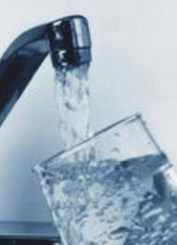
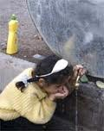
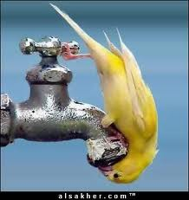
بهداشت آب

Slide 2
آب مایه حیات و فراوان‌ترین مادهٔ مرکب برروی سطح کره زمین و بستر اولیه حیات به شکلی که امروزه می‌شناسیم. بیش از ۷۵٪ جرم یک انسان از آب تشکیل شده‌است و نیز بیش از ۷۰٪ سطح کره زمین را آب پوشانده است (نزدیک به ۳۶۰ میلیون از ۵۱۰ میلیون کیلومتر مربع) با وجود این حجم عظیم آب تنها ۲ درصد از آبهای کره زمین شیرین و قابل شرب است و باقی آن به علت محلول بودن انواع نمک‌ها خصوصاً نمک طعام غیر قابل استفاده است. از همین دو درصد آب شیرین بیش از ۹۰ درصد به صورت منجمد در دو قطب زمین و دور از دسترس بشر واقع شده‌است.

Slide 3
منابع آب
آب های سطحی :مقدارآبی که پس ازتمام نفوذ خود برسطح زمین باقی می ماند .مثل آب دریاچه ها – رودها – نهرها –وآب پشت سدها
آب های زیرمینی :مقدار آبی که به درون خاک نفوذ می کند وجریان می یابد یا در زیرزمین جمع می شود مانند چشمه – چاه وقنات

Slide 4
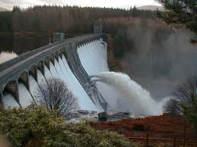
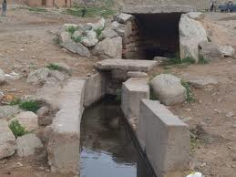
آب قنات نمونه ای ازذخیره آب زیرزمینی آب پشت سد نمونه ای از ذخیره آب سطحی

Slide 5
منابع آلودگی آب
فاضلاب شهری :در بعضی ازشهرها وروستاهای کشور ما دفع فاضلاب ازطریق چاههای جذبی به داخل زمین است که باعث آلودگی های آب زیرزمینی می شود .در برخی نقاط دیگر نیز به دلیل بالا بودن سطح آب زیر زمین ویا نفوذ پذیری طبقات زیر زمینی ویا در دسترس بودن منابع آب سطحی مانند رودخانه ها ودریا ها –فاضلاب های شهری به داخل این منابع تخلیه می گردد که در نهایت آلودگی آب های سطحی را در بر خواهد داشت .

Slide 6
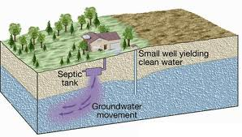
آلودگی آب های زیر زمینی توسط فاضلاب خانگی

Slide 7
فاضلاب صنایع:حاوی مواد شیمیایی سمی وفلزات سنگین و.. می باشد.که می تواند که می تواند باعث آلودگی شود
فاضلاب کشاورزی :کاربرد انواع حشره کش ها – آفت کش ها –مصرف کود های شیمیایی وحیوانی در مزارع همراه آبیاری ودر نتیجه ایجاد جریان آب به خارج از مزرعه چه بصورت سطحی وچه بصورت زیرزمینی – باعث پخش وانتشار ترکیبات فوق می گردد که به مرور زمان مسائل پیچیده آلودگی آب ومحیط زیست را موجب می شود

Slide 8
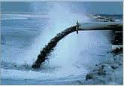
آلودگی رودخانه ها بااستفاده ازخروج فاضلاب صنایع ها

Slide 9
راههای انتقال بیماری توسط آب
مستقیم :آلودگی آب با مدفوع یا ادرار بیمار ،باعث انتقال مستقیم عامل بیماری ازطریق آشامیدن یا تماس با آب به بدن فرد سالم می شود مهمترین بیماری ها :حصبه – وبا – انواع اسها ل های عفونی باسیلی وآمیبی- یرقان عفونی – فلج اطفال وسایر بیماری های ویروسی منتقله از طریق گوارش وبسیاری ازعفونت های دستگاه تنفسی فوقانی که از طریق استحمام در آبهای آلوده به انسان منتقل می شوند.

Slide 10
2)انتقال غیر مستقیم :دراین گروه آب فقط محیط رشد وتکثیر ناقل بیماری است ومی تواند بیمار ی های چون مالاریا،فیلاریازیس،تب زرد،وانواع آنسفالیت ها را انتقال دهد.
3)نقش توام مستقیم وغیر مستقیم :بیماری هم بوسیله تماس مستقیم با آب انتقال می یابد وهم آب محل نگهداری وپرورش میزبان عامل بیماری است مثل بیماری های بیلا رزیوزوپیوک
4)نقش مساعدکننده شرایط انتقال :بسیاری از کرم ها انگل روده انسان در این گروه از بیماری ها قرار می گیرند.

Slide 11
خصوصیات فیزیکی آب های آشامیدنی
کدورت :کدربودن آب اغلب بواسطه وجود ،مواد معلق وکلوئیدی درآن است ،درجه کدری آب باید به اندازه ای باشد .
رنگ :آب باید بیرنگ باشد.زردی آب نشانه وجود ترکیبات گیاهی واسید های آلی ناشی از فساد آن ها یا وجود خاک رس می باشد.نمک های آهن ،رنگ آب را متمایل به قرمز نموده و نمک های منگنز ،رنگ های قهوه ای متمایل به سیاه به آب می دهند.

Slide 12
درجه حرارت :درجه حرارت آب باید بین 8-12درجه سانتی گراد باشد.اگر کمتر از 8درجه باشد به دندان ها وسیستم گوارشی آسیب رسیده ودر صورتیکه بیش از 12درجه سانتی گراد باشد مزه مطلوبی ندارد.
بو:آب آشامیدنی باید باید بی بوباشد. اضافه کردن کلر در جریان تصفیه آب می تواند مولد بو در آب باشد.معمولابرای حذف بوی نامطبوع آب ازسولفات مس استفاده می نمایند.

Slide 13
مزه :ازنظرطعم آبهای آشامیدنی نباید بی مزه باشد.وجود املاح مختلفی چون آهن ،منگنز،نمک کربنات و...در آبهای مختلف می تواند مزه گوناگونی به آب بدهد که گاهی مطبوع وزمانی ناخوشایند است .افزایش کلر می تواندمزه آب راعوض کند .شوری آب در اثر نمک ،تلخی در اثرترکیبات منیزیوم،ترشی در اثر اسید ووجود مزه آب صابون در اثر قلیا ،مزه گس در اثر آهن وآلومینیوم ومزه گندیدگی ناشی ازآلودگی آلی به همراه مواد بیماری زا می باشد.

Slide 14
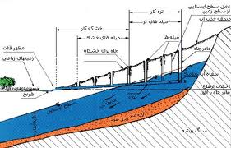
حفر وطراحی قنات در قدیم .......

Slide 15
خصوصیات بیولوژیک آب آشامیدنی
آب حاوی میکروارگانیسم هایی است که گروهی پاتوژن وگروهی مفید هستند.ازمیان میکروارگانیسم کلی فرم ها به خصوص Ecoliبه میزان فراوان در مدفوع انسان وحیوانات خونگرم وجود دارد وچون مقاومت کلی فرم ها در آب بیش از سایر میکروب های بیماری زا است .
طبق استاندارد های موجود ،در آب های که کلر یا هرماده ضد عفونی کننده دیگر به آن اضافه شده اند،نباید کلیفرم در100میلی لیتر وجود داشته باشد. بطور کلی اگر در مدت 3ماه در20درصد نمونه آب ،تعداد کلیفرم کمتر از3باشد آن آب قابل شرب می باشد.

Slide 16
خصوصیات شیمیایی آب آشیامیدنی
PH: phآب غلظت یون های ئیدروژن اسیدیته یا قلیایی بودن آن را مشخص می کند phآب آشامیدنی معمولا در حدود 7قرار دارد.
جامدات محلول در آب :مواد محلول ممکن است همچون مواد معلق آلی یا غیرآلی باشند.
مواد رادیو اکتیو :مقدار مجاز آلفا 1/ بکرل و مقدار یک بکرل ازسوی سازمان بهداشت جهان اعلام شده است.

Slide 17
سختی آب :نیروی خراب شدن صابون درآب تعریف کرد. اگر مقداری آب لازم باشد تا صابون کف نماید ،آب سخت می باشد سختی آب معمولا سبب حل شدن 4جز بی کربنات کلسیم ،منیزیم ،سولفات کلسیم وسولفات منیزیم می باشد.
واحد سختی عبارتست از معادل یک گرم کربنات کلسیم در 1000لیتر آب ، یا 1میلی گرم در لیتر

Slide 18
تقیسم بندی آب آشامیدنی برحسب سختی
میلی گرم کربنات کلیسم در لیتر | میزان سختی
0-75 | سبک
75-150 | آب نسبتا سخت
150-300 | آب سخت
بیشتر از 300 | آب خیلی سخت

Slide 19
معایب سختی آب
مصرف بیشتر موادپاک کننده و صابون
رسوب کربناتها به روی ظروف ودر نتیجه مصرف سوخت
تغیر رنگ وبوی غذا
دوام کمتر پارچه ها
عمر کوتاه لوله ها واتصالات

Slide 20
روش های ازبین بردن سختی
آبهایی که سختی موقت دارند با جوشاندن
افزودن آهک کربنات سدیم وفرایند تغیر دادن با برسوتیت سدیم
آبهایی را که سختی دائمی دارندبا افزودن سدیم وفرایند تغیر قلیایی ،سبک می نماید.

Slide 21
اختلالات ناشی از ناخالصی آب
سرب :آلودگی آب به فاضلاب های صنعتی می تواند مواد سرب دار وارد آب کند .ودر غلظت های بالا می تواند سبب اختلال خونسازی ،آنزیمها ،استخوان ها واعصاب شود.
جیوه :جیوه سبب آلودگی آب وحیوانات آبزی می شود وباعث درد ،اختلات شدید عصبی ،صدمه کلیوی و نقص های مادر زادی می گردد.

Slide 22
فلوئور:میزان طبیعی درآب بین 1تا1/5میلی گرم است . افزایش پیش از 1/5میلی گرم سبب بروز فلوئوریس که با شکنندگی دندان ها ،زرد ولکه دار شدن دندان ها نمایان می شود
کادمیوم :در انسان سبب ایجاد ضایعات دردناک استخوانی وشکنندگی استخوانی می شود
نیترات :دراثر تماس با کودهای شیمیایی ایجاد می شود .افزایش بیش از اندازه نیترات در آب سبب بروز بیماری متد هموگلو بینمی می گردد.

Slide 23
دی اکسید گوگرد :ترکیب دی اکسید با آب ایجاد اسید سو لفوریک می کند که اثر تحریکی برمجاری فوقانی تنفسی دارد.

Slide 24
فرایند های تصفیه آب
آشغال گیر ها :
حوضچه های ته نشین :
صافی ها:1-صافی ها تند 2- صافی های کند
حذف مواد اضافی موجود در آب
گند زدایی

Slide 25
روش های گندزدایی
حرارتی:آب به مدت 5تا 20دقیقه می جوشانند.
پرتو افکنی :نور خورشید یک وسیله طبیعی گندزدایی است که طول موج هابنفش آن میکروارگانیسم ها داازبین می برد .استفاده از لامپ های مخصوص اشعه ماورا بنفش بعلت گرانی کاربرد کمتری دارد.
شیمیایی:برم –ید –ازن –کلروترکیبات آنها از مواد گندزدا هستند که بعلت ارزان بون ومطمئن بودن کلر وترکیبات آن بیشتر متداول است.

Slide 26
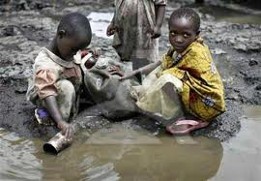
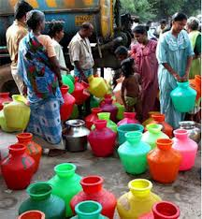
بحران کم آبی را درجهان جدی بگیریم....؟

